Slide 1
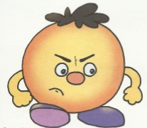
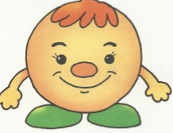
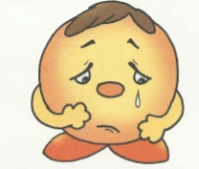

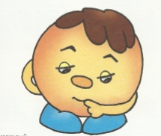
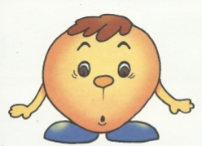

О чем мы будем говорить?

Slide 2
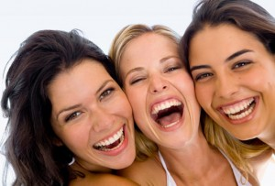
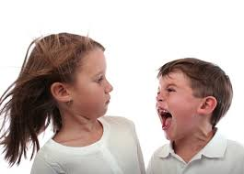

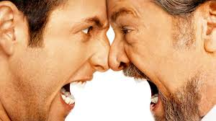
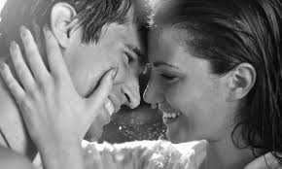

Slide 3

Счастье
Обида
Страх
Удивление
Печаль
Нежность
Восхищение
Гнев
Радость

Slide 4
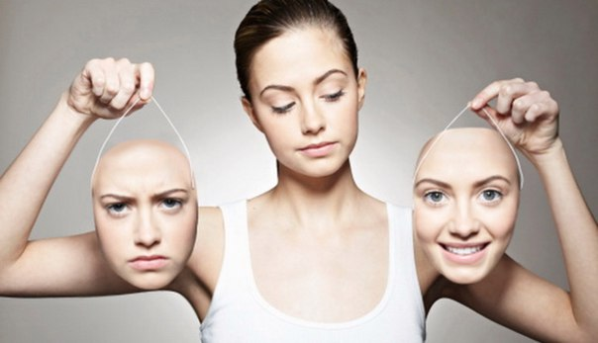


Slide 5

НАМ НУЖНО
Узнать об эмоциях как можно больше и научиться их распознавать.
Научиться контролировать и не провоцировать негативные эмоции.
Научиться правильно реагировать на проявление различных эмоции.

Slide 6
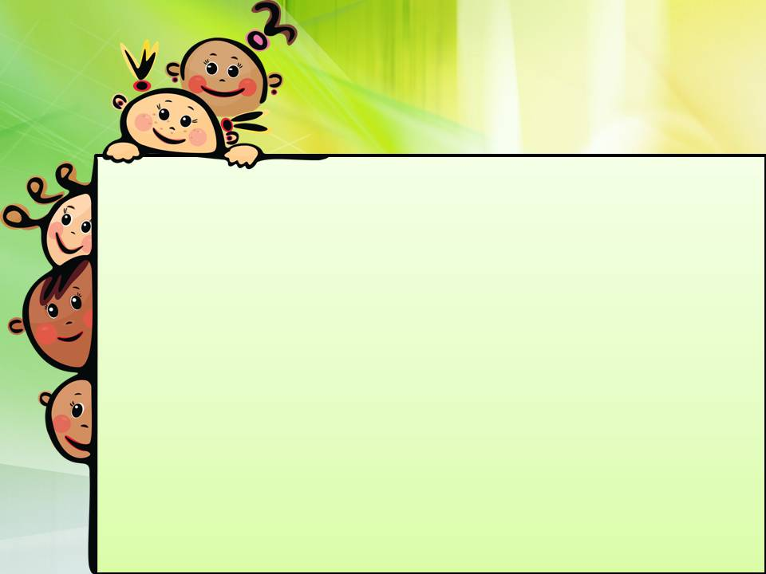
 | Я испытываю…
1 | Спокойствие
2 | Усталость
3 | Скуку
4 | Радость
5 | Уверенность в себе
6 | Беспокойство
7 | Обиду
8 | Страх
9 | Тревогу за будущее
10 | Неудовлетворенность собой

Slide 7
Эмоции- это переживание наших отношений к различным предметам и явлениям окружающего мира, а так же к самому себе, это реакции на конкретные ситуации
интерес
радость
удивление
печаль
гнев

Slide 8
- эмоциональные отношения к различным объектам и явлениям
Чувства
любовь
дружба
гордость
счастье
симпатия

Slide 9
ЭМОЦИИ – непосредственное переживание в данный момент
эмоции
Положительные
Отрицательные

Slide 10





Положительные эмоции

Slide 11


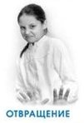


Отрицательные эмоции

Slide 12
Чувства | Её польза | Её вред
ЛЮБОВЬ | - Испытываешь приятные чувства. - Если любовь взаимна, то очень приятно её испытывать. -Любовь помогает понимать чувства другого человека - Из этого чувства можно испытывать много эмоции: радость, веселье, нежность… - Влюбленный не очень много думает о неприятностях. | - Насмешливость других. - ревность и недоверие к тому кто любит. - чувство неразделенной любви. - Из–за любви к одному человеку можно забыть всех остальных. - Любовь легко перерастает в ненависть.

Slide 13
Эмоция | Её польза | Её вред
Веселье
Эмоция | Её польза | Её вред
страх

Slide 14
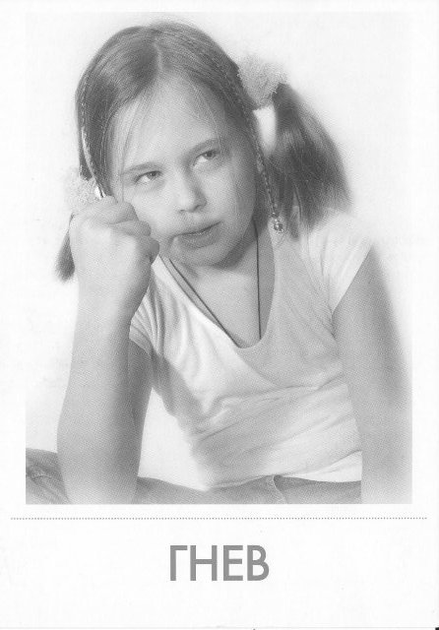
Что такое гнев?
Гнев – эмоциональное состояние человека, при котором он испытывает чувство сильного негодования, возмущения; состояние раздражения, озлобления.

Slide 15


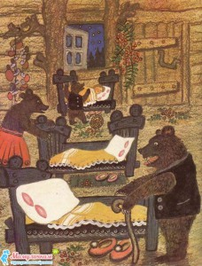
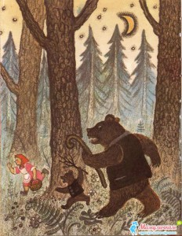
Вспомните, в каких сказках герои гневались?
Сказка «Маша и три медведя».
Вспомните, что стало причиной гнева?
Правильно ли поступили мишки, решив наказать Машу? Почему?

Slide 16
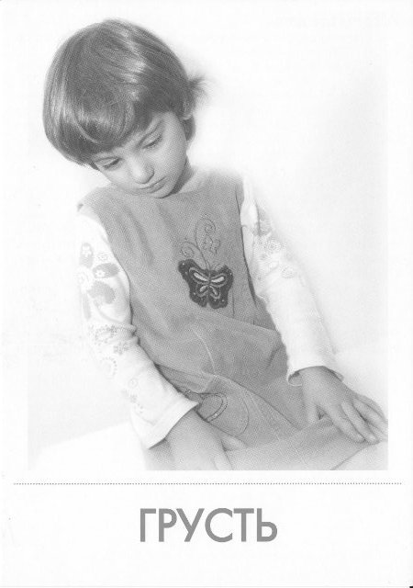
Что такое грусть?
Грусть - это эмоциональное состояние человека, при котором он испытывает печаль, уныние.

Slide 17
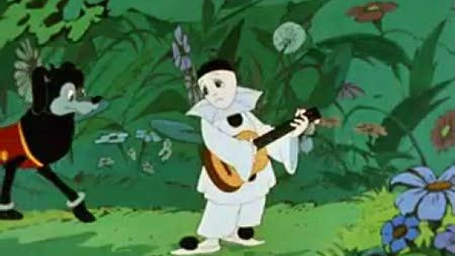
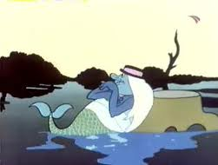
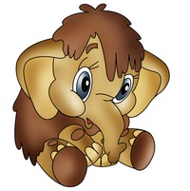
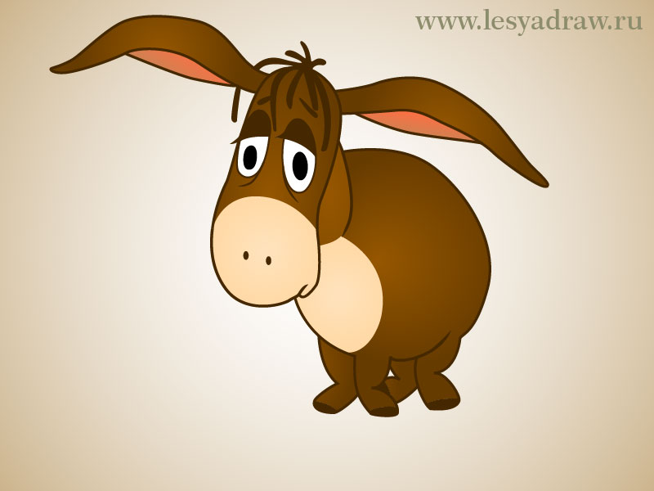
Вспомните, какие герои мультфильмов грустили? Почему?
Причины для грусти одинаковы?
Герои грустят одинаково? Почему?

Slide 18
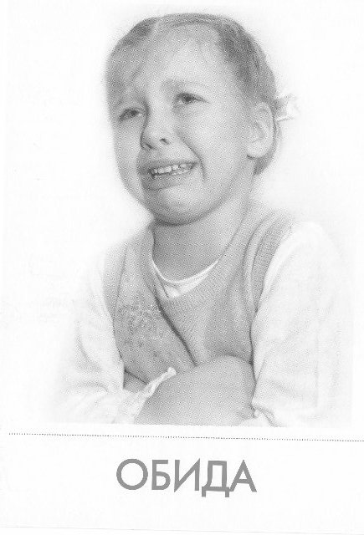
Что такое обида?
Обида - несправедливо причинённое огорчение, оскорбление (кому-то или тебе), а также вызванное этим чувство.

Slide 19
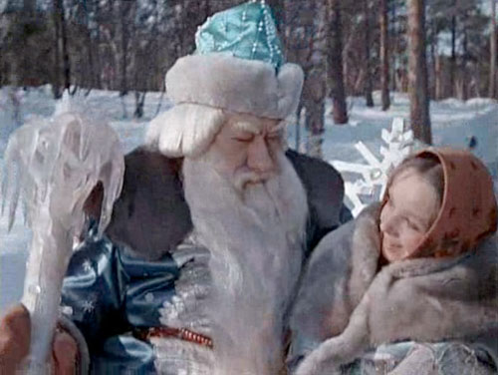
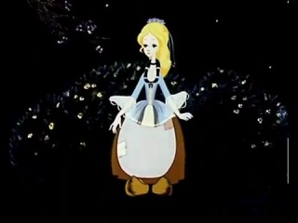
Вспомните, каких героев мультфильмов обижали? Как герои себя вели в таких ситуациях?
Это им помогало?
Вспомни ситуацию, когда ты обиделся.
Какое это было чувство?
Теперь вспомни, когда ты кого-то обидел. Как ты при этом себя чувствовал? Как можно освободиться от обиды?

Slide 20
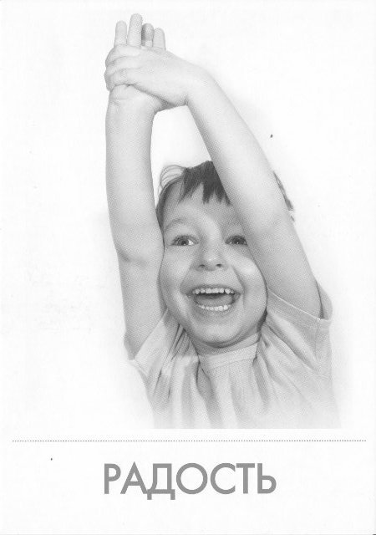
Что такое радость?
Радость – чувство удовольствия, ощущение большого душевного удовлетворения.

Slide 21
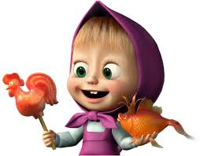
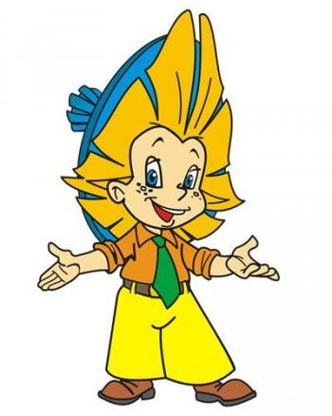

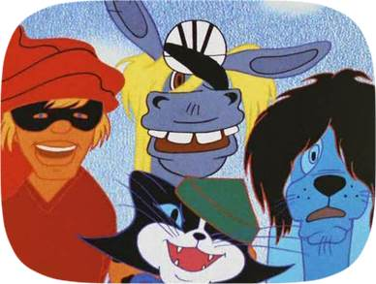
Что стало причиной для радости у этих героев мультфильмов?
Как они выражают эту эмоцию?

Slide 22
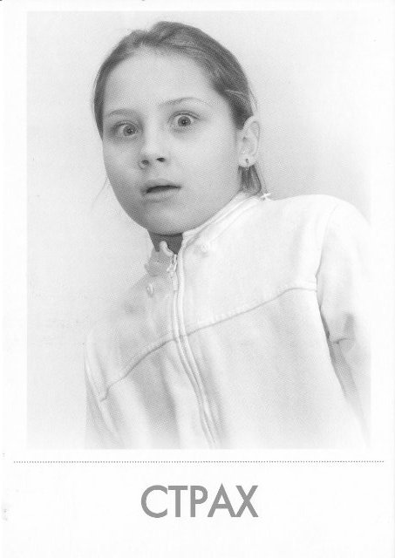
Что такое страх?
Страх – неприятное ощущение реальной или воображаемой опасности. Страх может проявляться как неприязнь к какому-либо состоянию или объекту (боязнь темноты, боязнь приведений и т.д.)

Slide 23
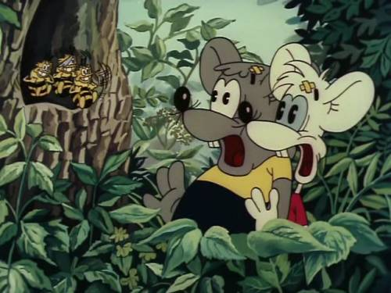
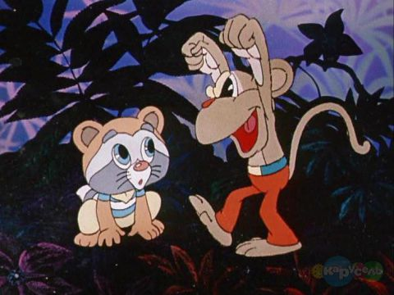
Что стало причиной страха у этих героев мультфильмов?
Как они победили страх?
Какие советы можно дать человеку, который что-то боится?

Slide 24
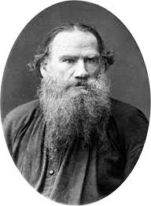
Рассказ Л.Н.Толстого «Косточка»
Купила мать слив и хотела их дать детям после обеда. Они лежали на тарелке. Ваня никогда не ел слив и всё нюхал их. И очень они ему нравились. Очень хотелось съесть. Он всё ходил мимо слив. Когда никого не было в горнице, он не удержался, схватил одну сливу и съел. Перед обедом мать сочла сливы и видит, одной нет. Она сказала отцу. За обедом отец
и говорит:
— А что, дети, не съел ли
кто-нибудь одну сливу?
Все сказали:
— Нет.
Ваня покраснел, как рак, и сказал тоже:
— Нет, я не ел.
Тогда отец сказал:
— Что съел кто-нибудь из вас, это нехорошо; но не в том беда. Беда в том, что в сливах есть косточки, и если кто не умеет их есть и проглотит косточку, то через день умрёт. Я этого боюсь. Ваня побледнел и сказал:
— Нет, я косточку бросил за окошко.
И все засмеялись, а Ваня заплакал.
Какое чувство испытал Ваня?
Почему?
Что нужно сделать чтобы исправить эту ситуацию?

Slide 25
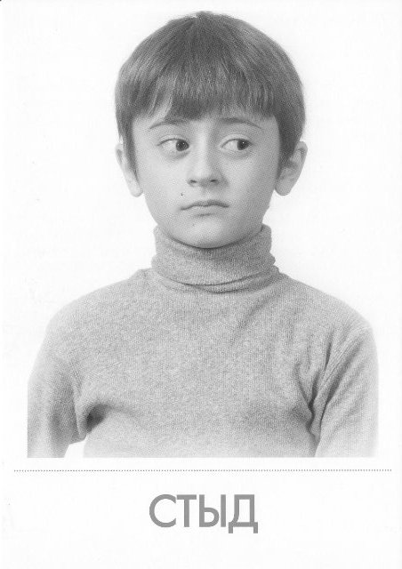
Что такое стыд?
Стыд - чувство сильного смущения, неловкости от сознания неблаговидности своего поступка, поведения. Чувство моральной ответственности за своё поведение, поступок и т.п.

Slide 26
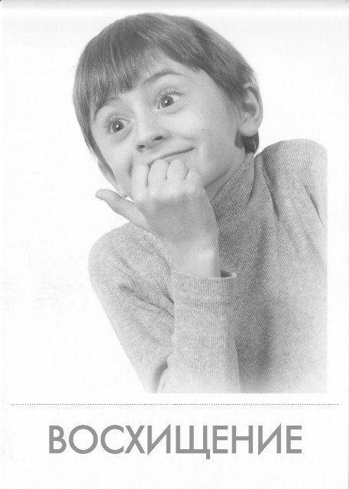
Что такое восхищение?
Восхищение – эмоциональное состояние человека, при встрече с кем-то или чем-то прекрасным. Восхищение включает в себя и изумление, и удовольствие, и одобрение. Восхищение лежит в основе чувства любви.

Slide 27
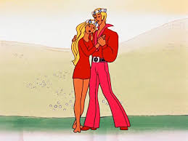
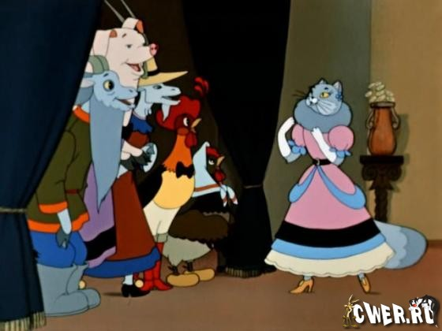
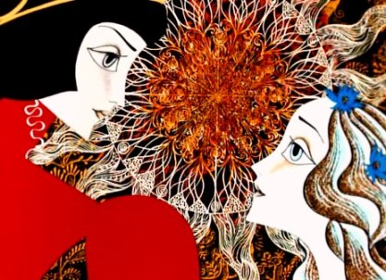
Кем или чем восхищены герои этих мультфильмов?

Slide 28
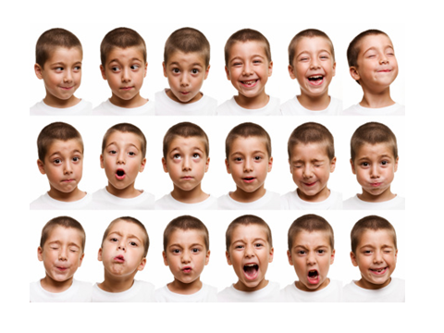
Распознайте эмоции:

Slide 29
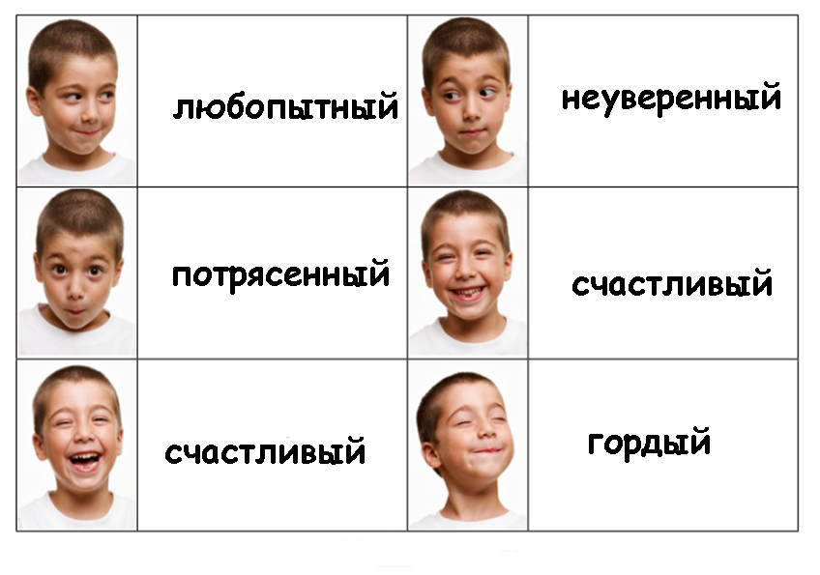

1
4
2
5
3
6

Slide 31
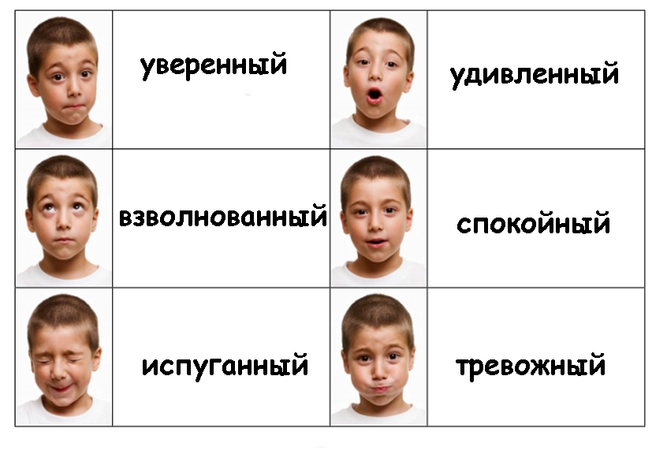
7
10
8
11
9
12

Slide 33
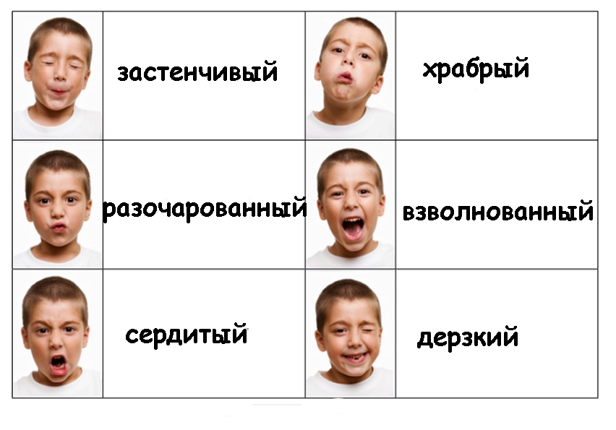
13
16
14
17
15
18

Slide 35
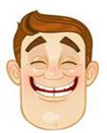
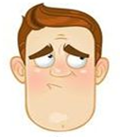




Проверь себя:
1 2 3 4 5
А) удивление
Б) страх
В) обида
Г) радость
Д) счастье

Slide 36

Проверь себя:
1 2 3 4 5
4 - А) удивление
3 - Б) страх
2 - В) обида
5 - Г) радость
1 - Д) счастье

Slide 37

Мои правила управления эмоциями.
Эмоции | Что делать
Гнев
Грусть
Обида
Радость
Страх
Стыд
Восхищение
Составь свои правила управления эмоциями. Во второй столбец запиши свои действия, если эмоции тебя охватили.

Slide 38
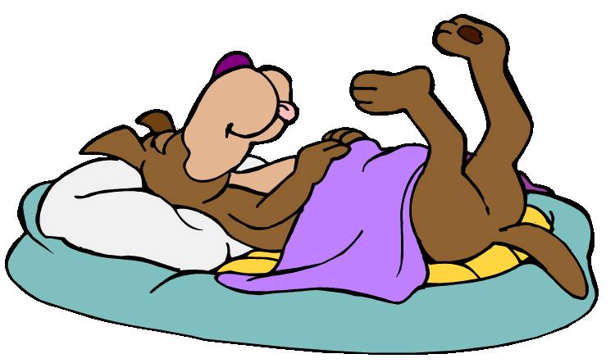
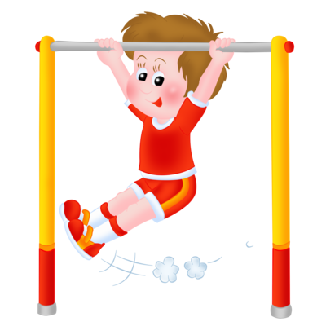
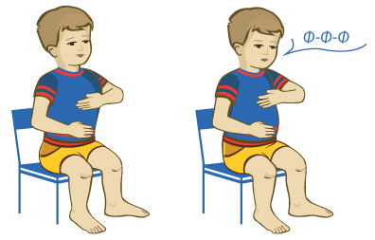
«Управление эмоциональным состоянием »
Соблюдать распорядок дня
Физические упражнения
Дыхательные упражнения
Релаксация
Визуализация

Slide 39
Формирование позитивных утверждений
Я не успею | Я могу справиться, если составить план
У меня ничего не получится | Если не удастся, я попытаюсь вновь
Дело зашло в тупик | Из любой ситуации есть выход

Slide 40
Преодоление нежелательных мыслей методом самовнушения и самоубеждения
Умей спокойно относиться к тому, чего не в силах изменить
Сенека
Можно использовать фразы:
Я сделал все, что мог
Подумаю об этом завтра
Не боги горшки обжигают

Slide 41


Ведение дневника
В дневнике вы можете описывать свои чувства, освобождаясь от них и понимая, что за ними стояло.
Анализируйте:
Что важно для меня?
Чего можно было бы избежать?
Что я могу сделать?

Slide 42

И конечно юмор!
Юмор – это спасательный круг на волнах жизни. Мир уцелел, потому что смеялся.
«Смех так полезен, что одна минута хохота приносит человеку столько же пользы, как и 45-минутная физическая нагрузка»
А.Кичаев

Slide 43
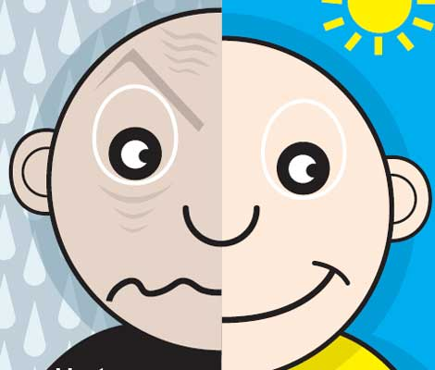
«Рецепта» поднятия настроения
Чтение книги
Встреча с друзьями
Хороший фильм
Игра

Slide 44
 | Я испытываю…
1 | Спокойствие
2 | Усталость
3 | Скуку
4 | Радость
5 | Уверенность в себе
6 | Беспокойство
7 | Обиду
8 | Страх
9 | Тревогу за будущее
10 | Неудовлетворенность собой

Slide 45
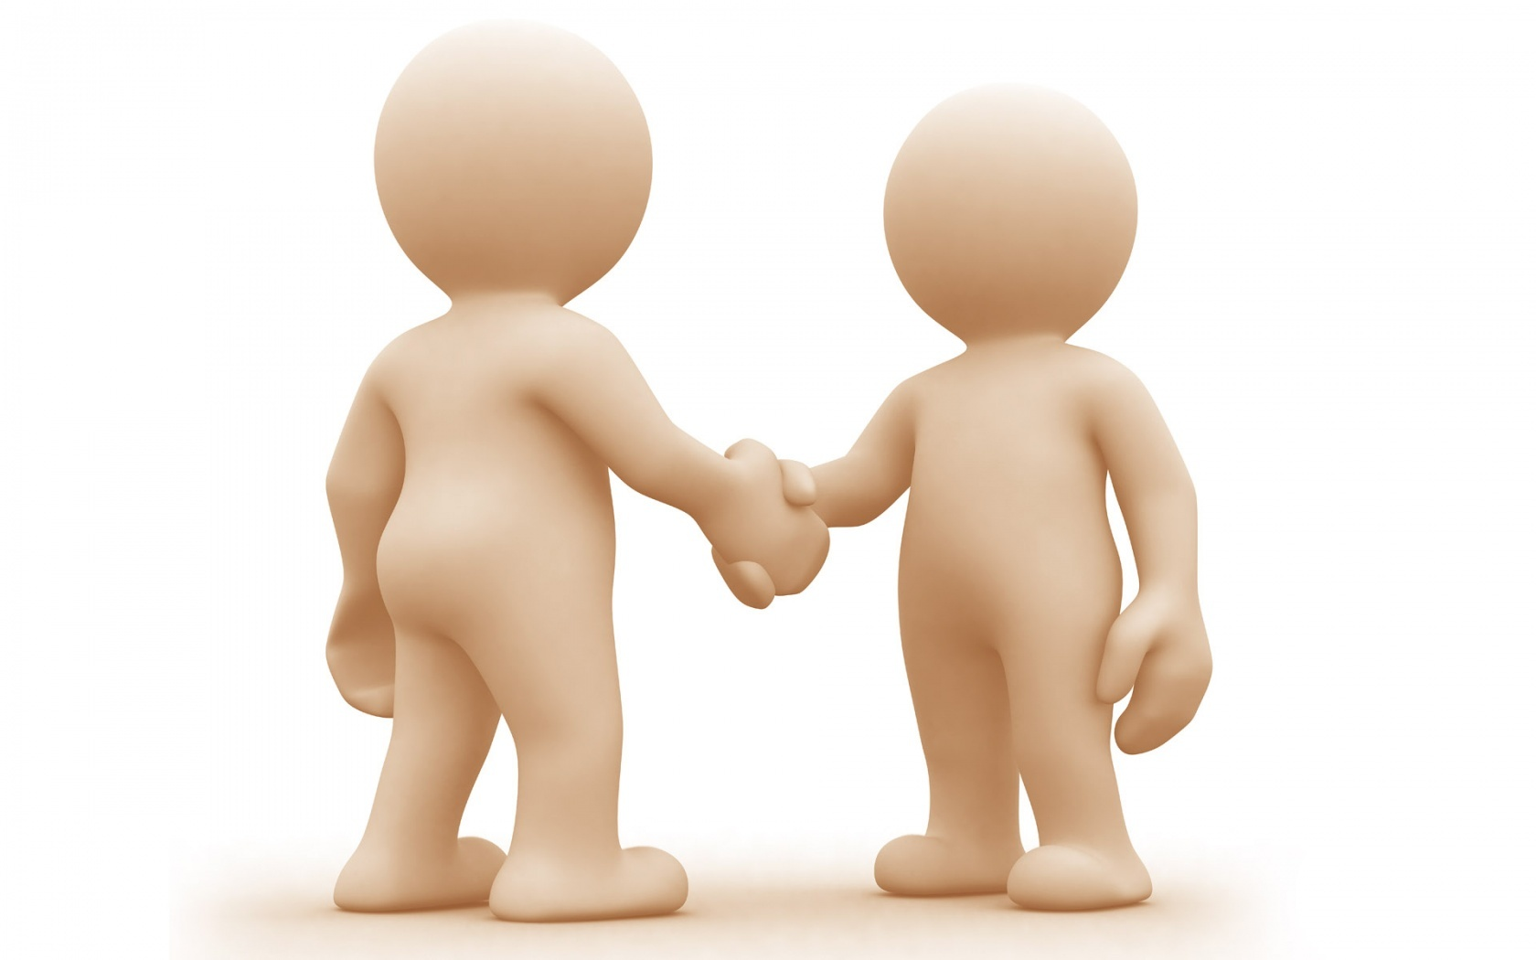
Спасибо за внимание!
Спасибо за общение!!!
Спасибо за работу!

